Slide 1



Diseño de Pruebas
UNIVERSIDAD NACIONAL DE ASUNCIÓN
FACULTAD POLITÉCNICA
Construyendo el futuro

Slide 2



Pruebas de carga - Python vs PHP

Slide 3

Introducción
Puntos claves
Importancia del Rendimiento: El rendimiento de un sitio web es crucial para la experiencia del usuario y el éxito del negocio.
Comparación entre Python y PHP: Evaluaremos el rendimiento de un sitio web desarrollado en Python (utilizando Django) y otro en PHP (utilizando Laravel) bajo cargas de trabajo simuladas.

Slide 4
Caso de Estudio:
Sitio Web en Python (Django):
Versión de Django: 3.2
Descripción: Desarrollado utilizando Django, un marco de trabajo de alto nivel para Python.
Funcionalidades: Implementa funcionalidades CRUD para gestionar productos.
Base de Datos: Mysql.
Sitio Web en PHP (Laravel):
Versión de Laravel: 8.2
Descripción: Desarrollado utilizando Laravel, un marco de trabajo elegante y expresivo para PHP.
Funcionalidades: También implementa funcionalidades CRUD para gestionar productos.
Base de Datos: MySQL.

Slide 5
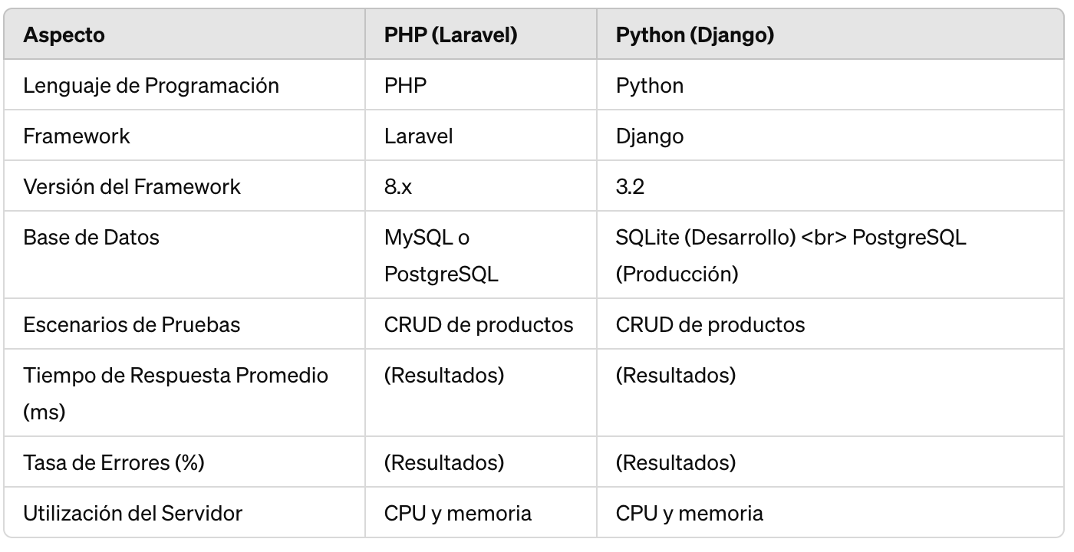
Caso de Estudio:

Slide 6

Herramienta Utilizada:
JMeter: Una herramienta de prueba de carga de código abierto que simula cargas pesadas en aplicaciones web, bases de datos y servidores. Versión: 5.6.3

Slide 7
Configuraciones de Pruebas:
Escenarios de Pruebas: Se diseñaron escenarios de pruebas para simular diferentes cargas de usuarios, incluyendo:
Creación de productos.
Lectura de productos.
Actualización de productos.
Eliminación de productos.
Configuración de Usuarios Virtuales: Se crearon rampas de usuarios virtuales para simular aumentos graduales en la carga.
Duración de Pruebas: Cada prueba se ejecutó durante un período de tiempo específico para recopilar datos significativos.

Slide 8
Tipos de Pruebas:
Tipos de Pruebas Realizadas:
Pruebas de Carga: Se evaluó el rendimiento de los sitios web bajo diferentes niveles de carga simulada.
Pruebas de Estrés: Se aumentó la carga gradualmente para determinar el punto de quiebre o saturación del sistema.
Pruebas de Rendimiento: Se midió el tiempo de respuesta y la tasa de errores para evaluar el rendimiento general de los sitios web.

Slide 9
METODOS
Python (Django):
GET:
Obtener todos los productos: GET /api/products/
Obtener un producto específico: GET /api/products/{id}
POST:
Crear un nuevo producto: POST /api/products/
PUT:
Actualizar un producto existente: PUT /api/products/{id}
DELETE:
Eliminar un producto existente: DELETE /api/products/{id}
PHP (Laravel):
GET:
Obtener todos los productos: GET /api/products
Obtener un producto específico: GET /api/products/{id}
POST:
Crear un nuevo producto: POST /api/products
PUT:
Actualizar un producto existente: PUT /api/products/{id}
DELETE:
Eliminar un producto existente: DELETE /api/products/{id}

Slide 10
Tipos de Pruebas:
Prueba de Rendimiento del CRUD:
Objetivo: Evaluar el rendimiento de las operaciones CRUD (Crear, Leer, Actualizar, Eliminar) en la base de datos.
Configuración: Simula acciones de creación, lectura, actualización y eliminación de productos en la aplicación.
Métricas a Medir: Tiempo de respuesta promedio para cada operación CRUD, tasa de error, utilización de recursos del servidor.
Prueba de Rendimiento de la API:
Objetivo: Evaluar el rendimiento de la API de cada aplicación.
Configuración: Simula solicitudes HTTP directas a las API de la aplicación para realizar operaciones CRUD.
Métricas a Medir: Tiempo de respuesta promedio de las solicitudes API, tasa de error, rendimiento del servidor.
Prueba de Escalabilidad Horizontal:
Objetivo: Evaluar cómo cada aplicación escala al agregar más instancias del servidor.
Configuración: Incrementa gradualmente el número de instancias del servidor y evalúa cómo afecta al rendimiento global.
Métricas a Medir: Tiempo de respuesta promedio, tasa de error, rendimiento del servidor bajo diferentes cargas y configuraciones de escalabilidad.

Slide 11
Tipos de Pruebas:
Número de hilos: 100 (Número de usuarios que se conectan al sitio web de destino: 100)
Cuenta de bucle: 10 (Número de tiempo para ejecutar la prueba)
Ramp-Período de subida: 10

Slide 12
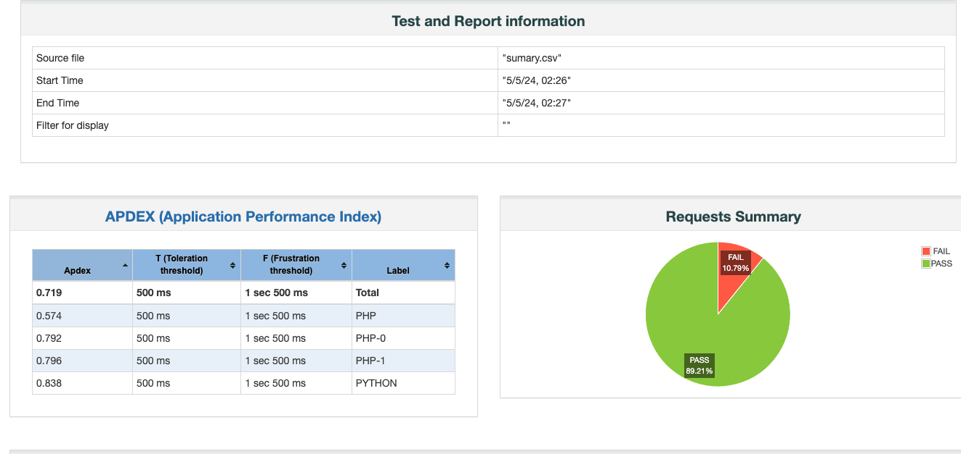
Caso de Estudio:

Slide 13
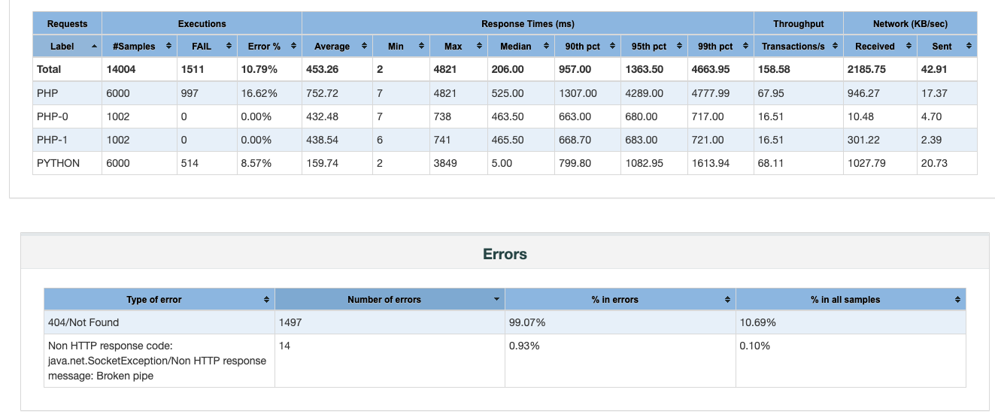
Caso de Estudio:

Slide 14

CONCLUSIÓN
En conclusión, este estudio comparativo exhaustivo tuvo como objetivo desentrañar las complejidades del rendimiento de PHP y Python, proporcionando a los tomadores de decisiones y desarrolladores una visión matizada de sus respectivas fortalezas y debilidades, resaltando aspectos clave que influyen en la selección entre PHP y Python para diversos proyectos de desarrollo de software.

